Slide 1

Bakalářská práce Bachelor‘s thesis Detekce vozidel v obraze Vehicle detection
Autor práce
Author
Vedoucí práce Supervisor
Brno 2020
Adam Petráš
Ing. Jakub Špaňhel

Slide 2
Výsledky detekce, bez vykreslení
Model/Výkon | Nvidia RTX 2060[FPS] |  | Nvidia Tegra TX2[FPS]
 | Batch=1 | Batch=MAX | Batch=1 | Batch=MAX
Faster R-CNN | 31.98 | B3# 40.66 | 4.19 | XXX
TensorRT Faster R-CNN | 31.42 | B3# 41.12 | 4.22 | XXX
ONNX Faster R-CNN | 20.4 | B3# 19.12 | 0.39 | XXX
SSD Inception V2 | 97.61 | B65# 252.58 | 15.60 | B21# 32.41
TensorRT SSD Inception V2 | 96.46 | B65# 237.78 | 15.89 | B21# 32.48
ONNX SSD Inception V2 | 95.12 | B65# 156.22 | 4.37 | B21# 4.79
SSD MobileNet V2 | 175.02 | B41# 297.91 | 22.76 | B14# 43.80
TensorRT SSD MobileNet V2 | 184.47 | B41# 300.77 | 23.17 | B14# 43.77
ONNX SSD MobileNet V2 | 126.29 | B41# 154.21 | 6.06 | B14# 7.26

Slide 3
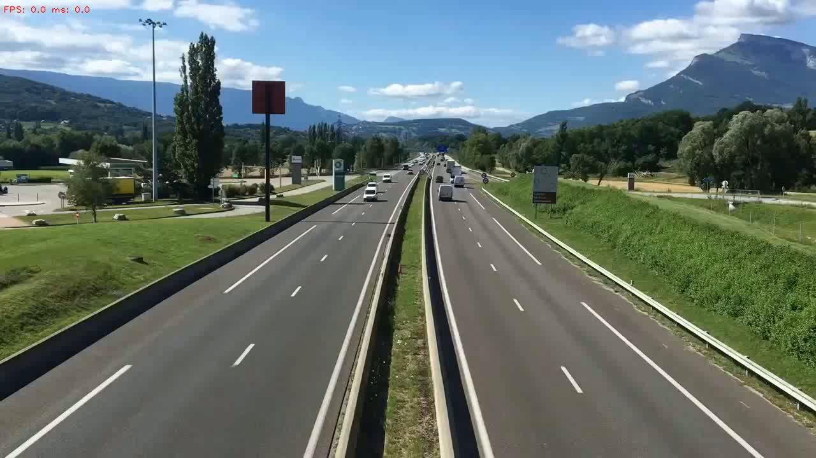

SSD MobileNet V2
Nvidia RTX 2060 6GB
SSD MobileNet V2
Nvidia Tegra TX2

Slide 4
Brno 2020
Děkuji za pozornost

